Slide 1
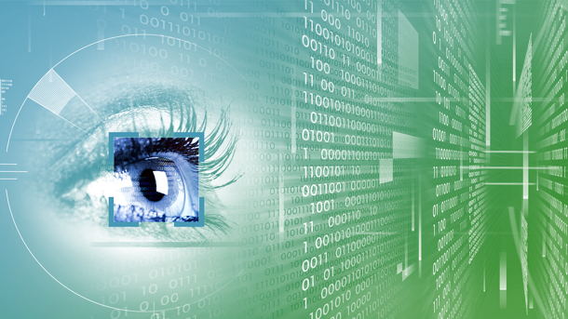
Computer Vision
26.01.2018
Buổi 12:
Làm quen với mạng Nơ ron và nhận dạng chữ viết tay
Phạm Hữu Biên

Slide 2
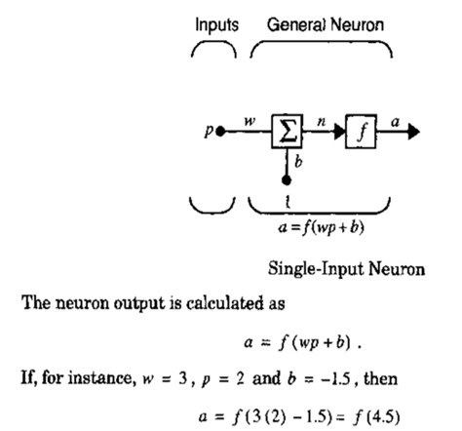
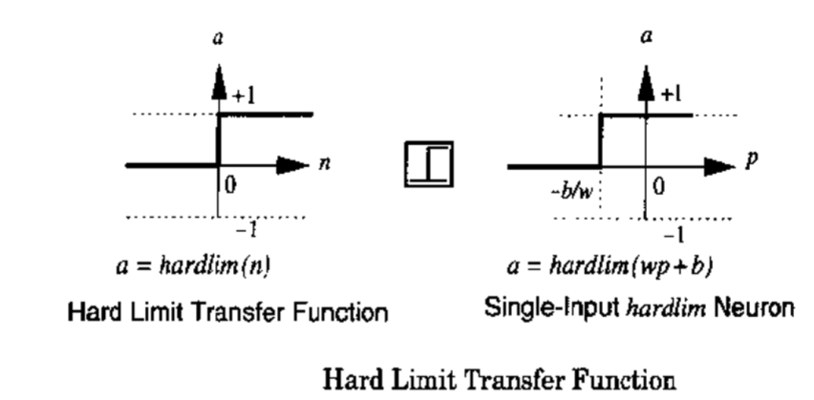
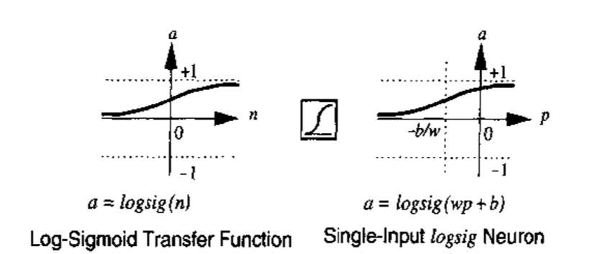
Mô hình mạng Nơ ron đơn giản

Slide 3
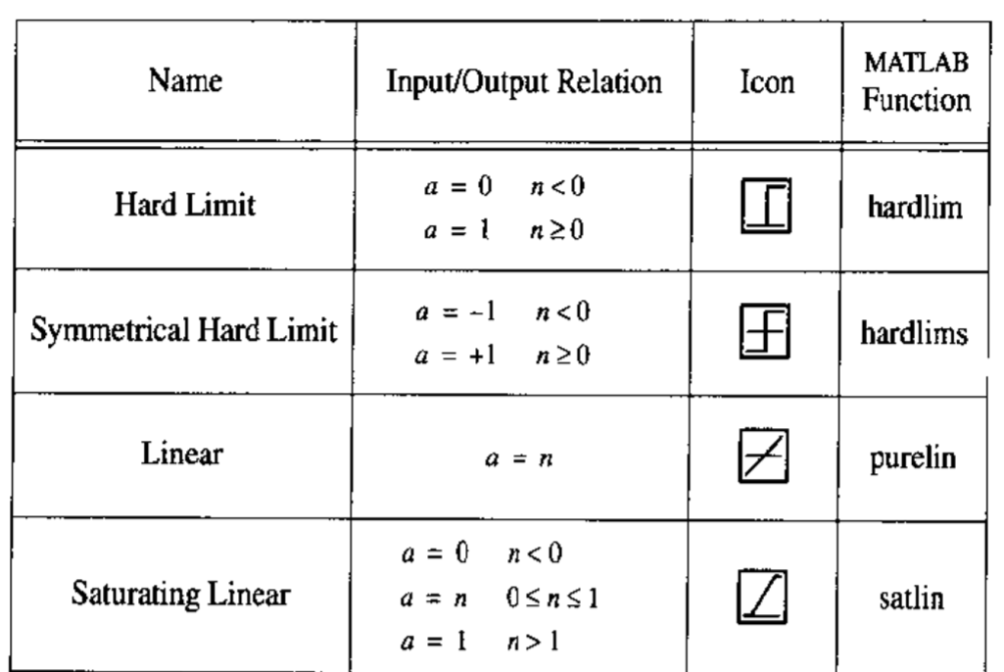
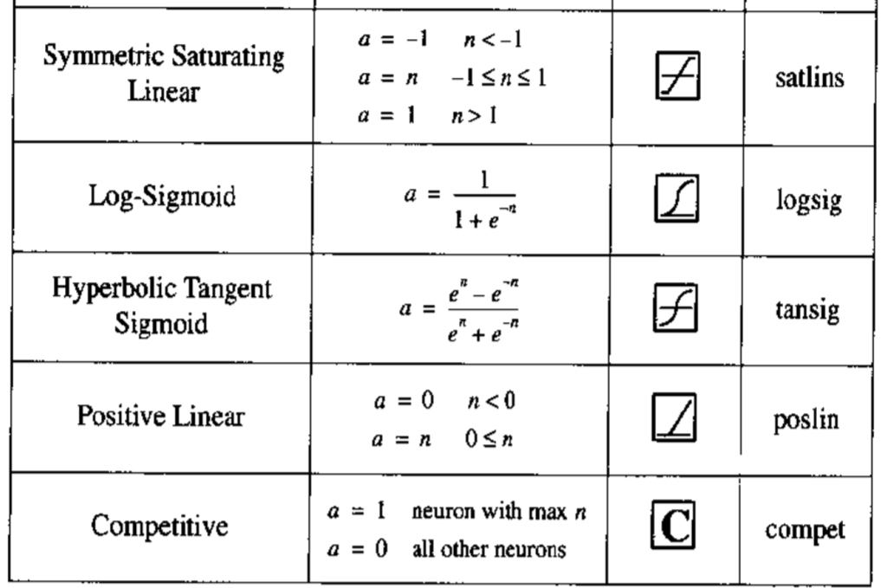
Mô hình mạng Nơ ron đơn giản

Slide 4
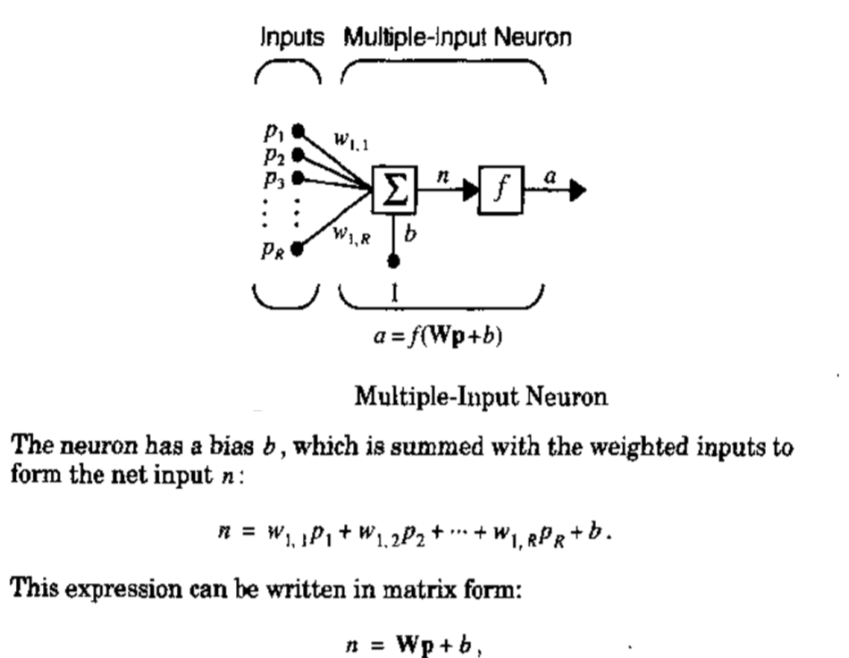
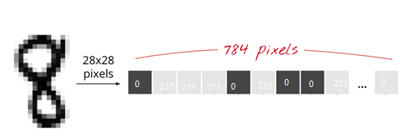


p = $\left[\begin{matrix}p_{1} \\ p_{2} \\ p_{3}\end{matrix}\right]$ = $\left[\begin{matrix}0 \\ 255 \\ 255\end{matrix}\right]$
W = $\left[\begin{matrix}1 & 0.5 & 10\end{matrix}\right]$

Slide 5
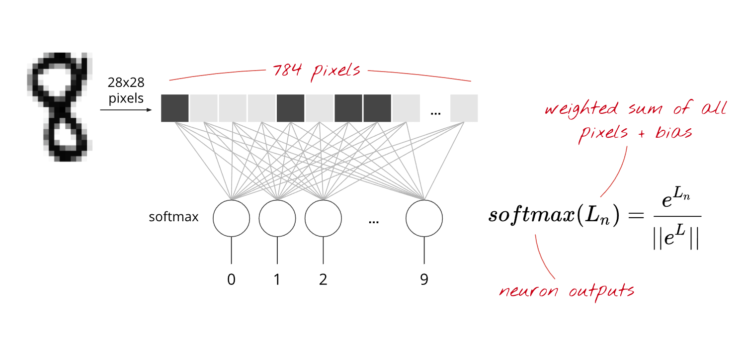
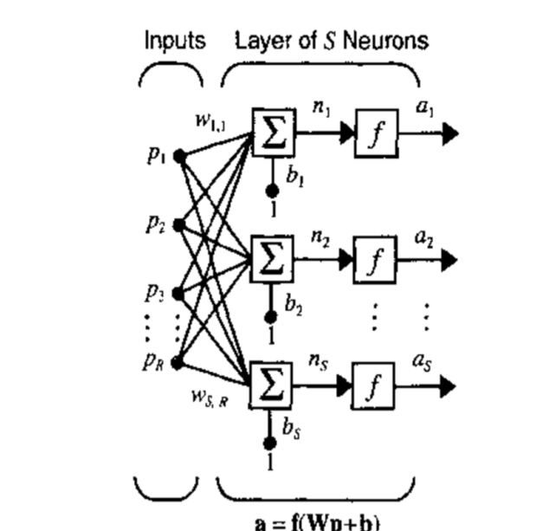
Mô hình mạng Nơ ron cho nhận dạng chữ viết tay
Model

Slide 6
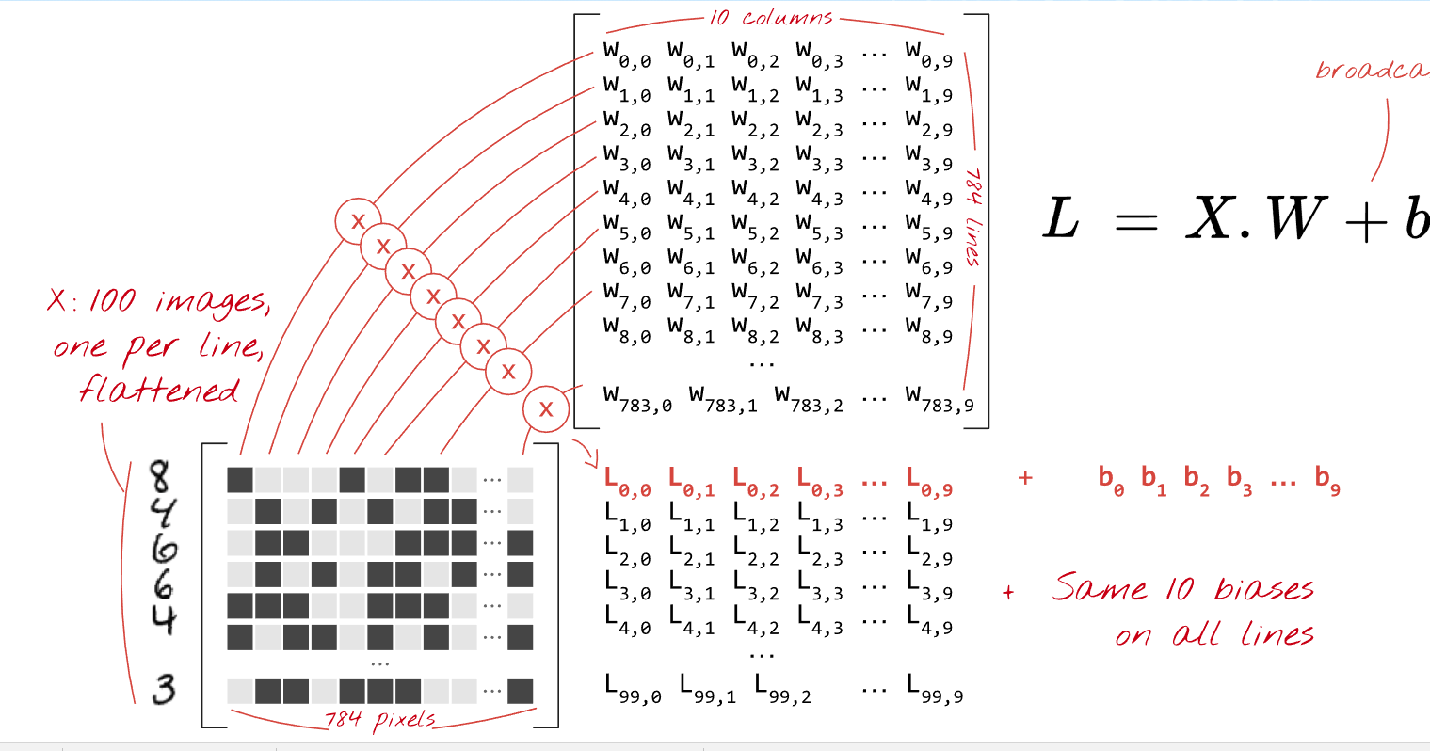
Mô hình mạng Nơ ron cho nhận dạng chữ viết tay

Slide 7
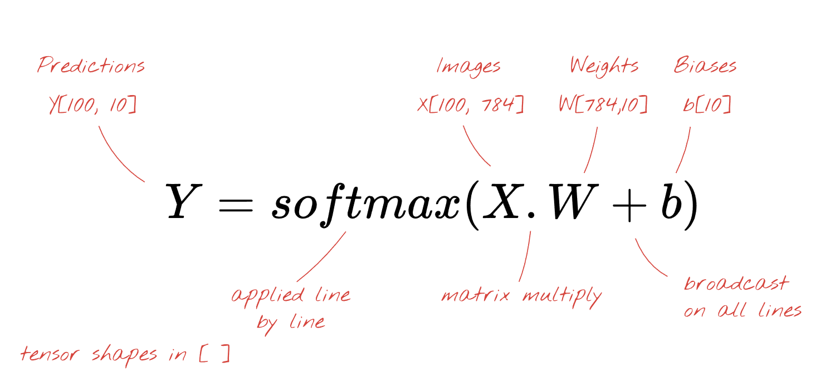
Mô hình mạng Nơ ron cho nhận dạng chữ viết tay

Slide 8
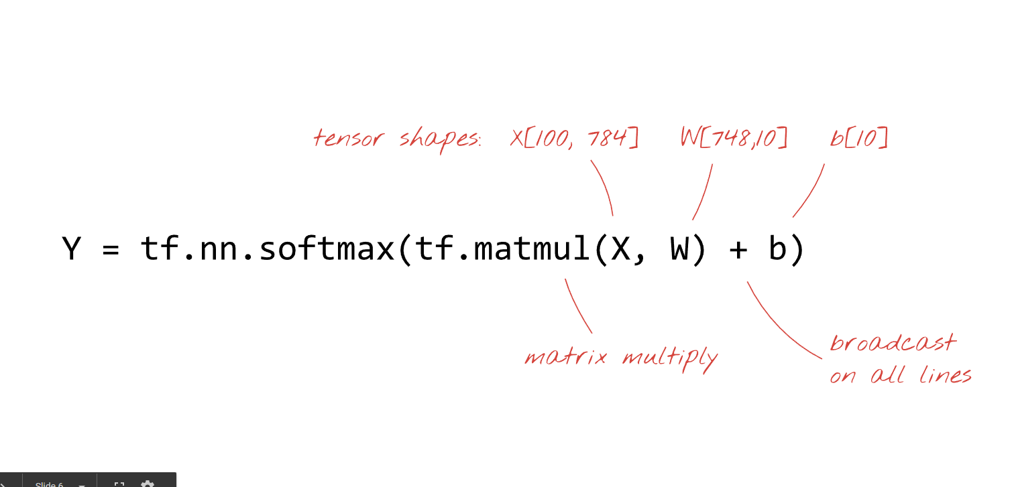
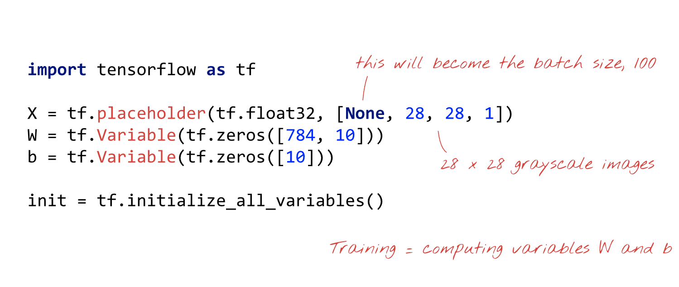
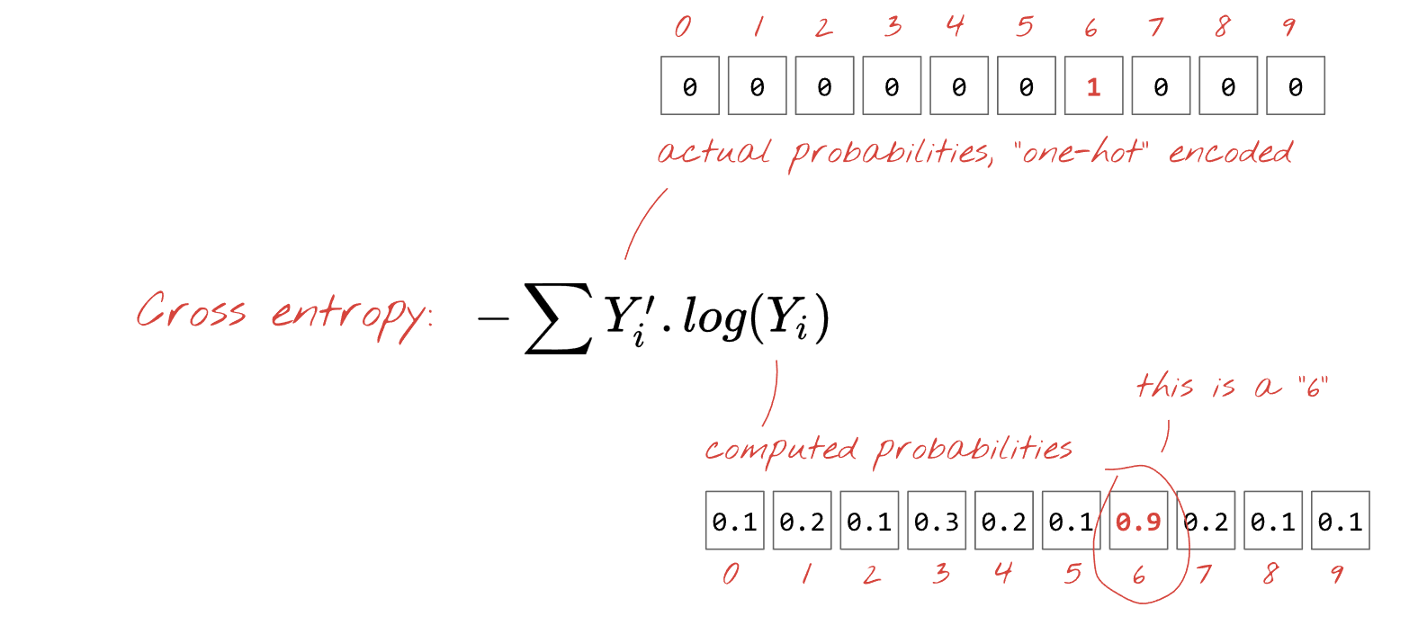
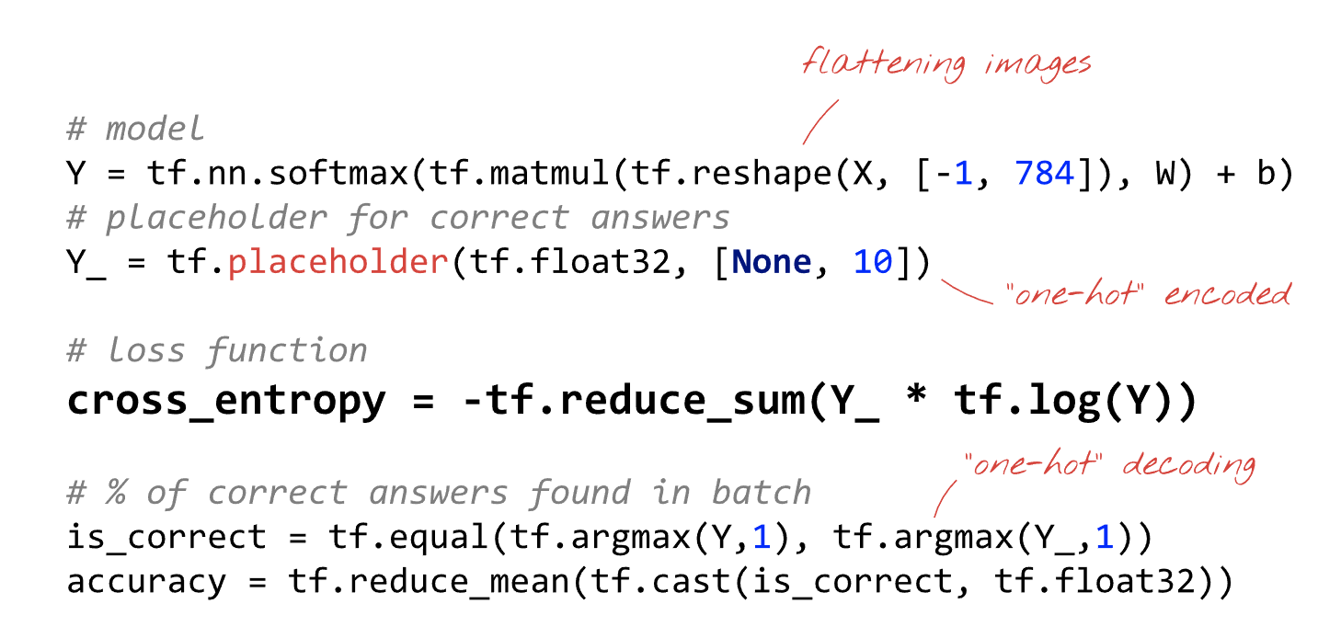
Sử dụng thư viện Tensorflow

Slide 9
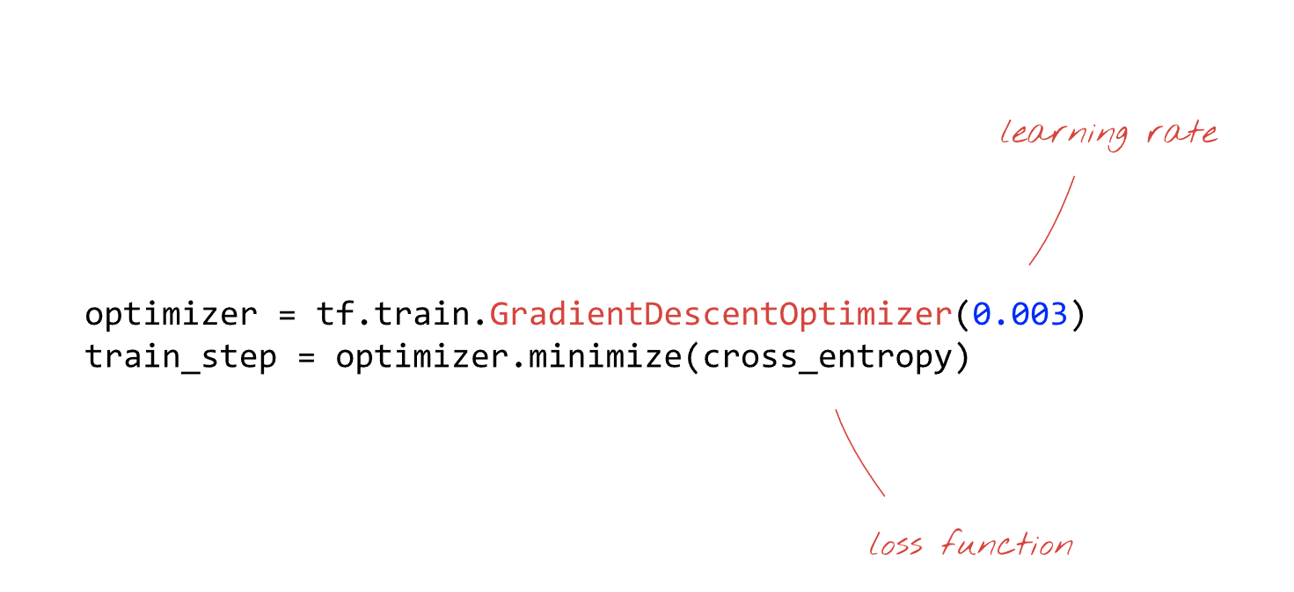
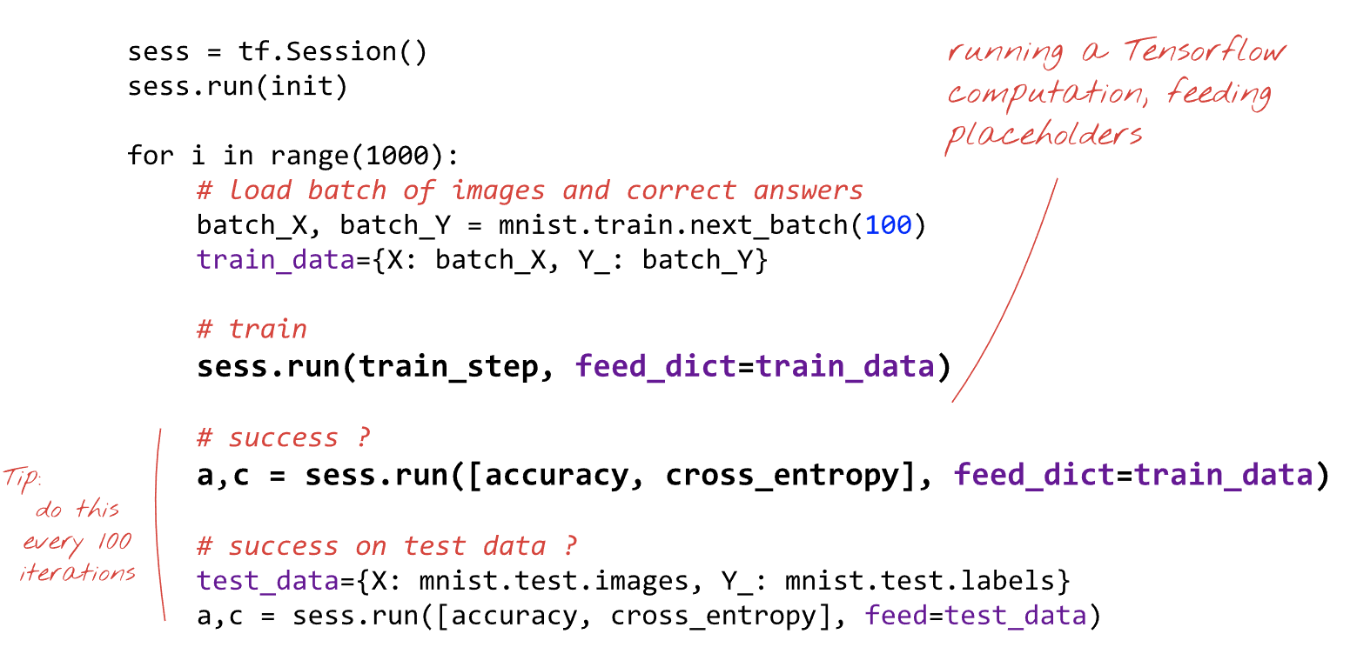
Sử dụng thư viện tensorflow

Slide 10
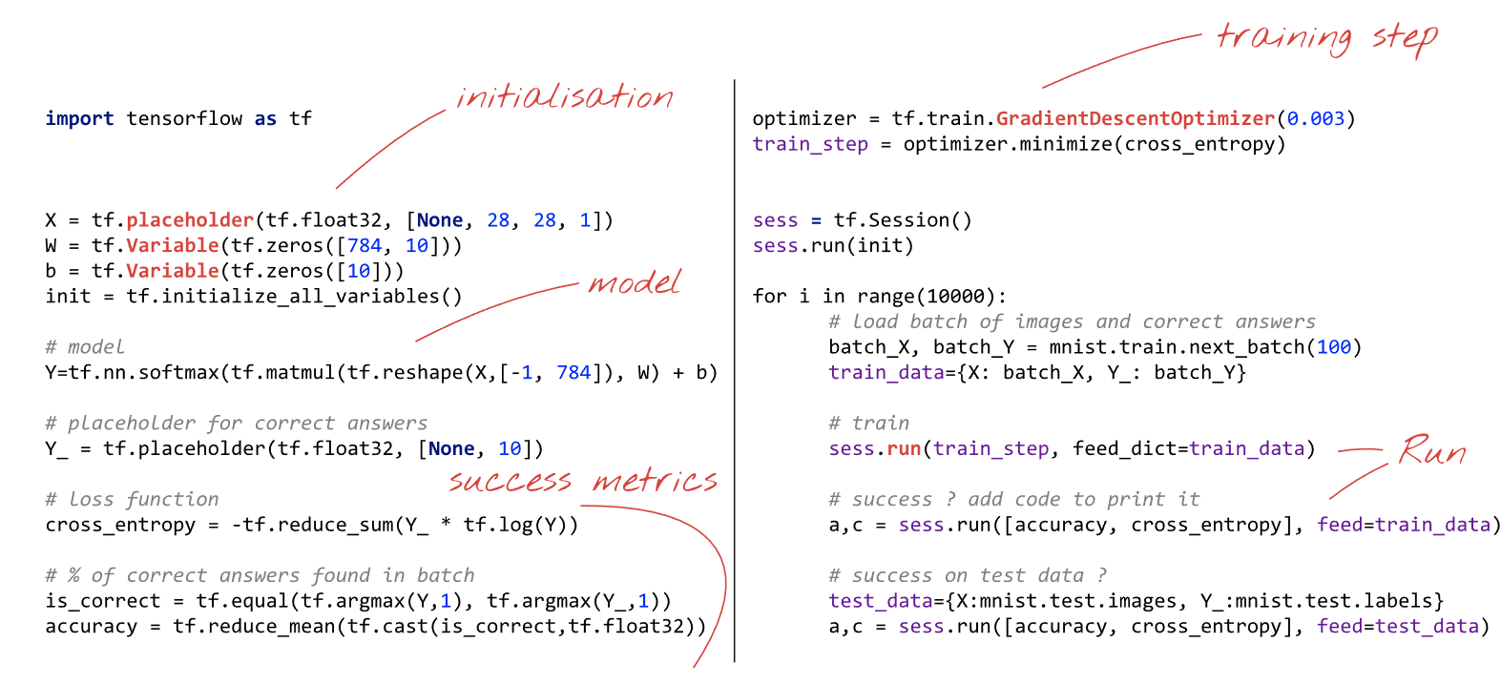

Slide 11
Thank you

